Slide 1
- - Liceo Isabella D’Este di Tivoli Liceo delle Scienze Umane, Liceo Linguistico, Liceo Economico Sociale
- Inglese, Spagnolo e Francese o tedesco
Lingua straniera in diversi contesti
Padronanza di tre sistemi linguistici
Lingua come espressione della cultura
- Sviluppo di capacita relazionali

Slide 2
Materie Curriculari Liceo Linguistico
MATERIE
Lingua e Lett. Italiana
Lingua e cultura latina
Inglese
Francese
Spagnolo o Tedesco
Storia e geografia
Storia
Filosofia
Matematica
Fisica
Scienze naturali
Storia dell’arte
Scienze motorie e sport.
Religione catt. o mat. alt.
Totale h settimanali
1° classe | 2° classe
4 | 4
2 | 2
4 | 4
3 | 3
3 | 3
3 | 3
--- | ---
--- | ---
3 | 3
--- | ---
2 | 2
--- | ---
2 | 2
1 | 1
27 | 27
3° classe | 4° classe
4 | 4
--- | ---
3 | 3
4 | 4
4 | 4
--- | ---
2 | 2
2 | 2
2 | 2
2 | 2
2 | 2
2 | 2
2 | 2
1 | 1
30 | 30
5° classe
4
---
3
4
4
---
2
2
2
2
2
2
2
1
30

Slide 3
Accesso universitario in particolare ai
corsi dell’area linguististico-umanistica
Società di import/export
Sbocchi lavorativi
Società di logistica e trasporti
Lingue e letterature straniere
Associazioni umanitarie
Aziende straniere con sede in Italia
Agenzie di viaggi
Mediazione linguistica
Agenzie di traduzione
Scienze politiche e delle relazioni internazionali
Archivistica e biblioteconomia
Agenzie di Web marketing
Agenzie di trasporto aeronautico
Scienze del turismo
Scienze della comunicazione
Agenzie di servizi turistici
Strutture ricettive

Slide 4
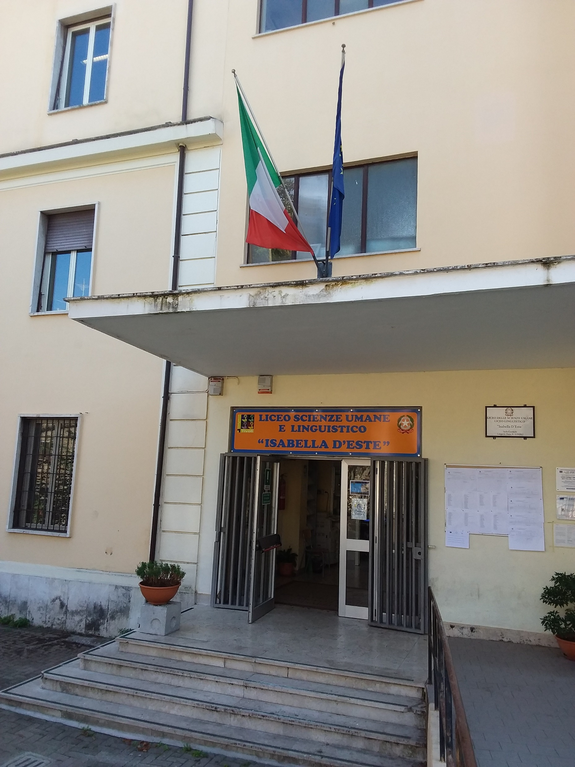
CERTIFICAZIONI LINGUISTICHE
DELE, DELF, CAMBRIDGE
rilasciate da enti accreditati: riconosciute e spendibili
apprendimento e uso della lingua in contesti reali
SCAMBI CULTURALI
PROGETTI ETWINNING – ERASMUS PLUS
arricchimento e scambio di conoscenze e progetti in lingua
metodologia didattica
innovativa e accattivante
CLASSI iPAD
laboratorio di apprendimento interattivo
dal mondo scolastico al mondo del lavoro grazie alle lingue
PCTO all’ESTERO

